Slide 1


Hoạt động đóng vai
"Hãy tưởng tượng bạn là một nhà lãnh đạo tương lai. Hãy mô tả những biện pháp cụ thể mà bạn đề xuất để xây dựng một tương lai tốt đẹp hơn, bắt đầu từ hôm nay."
Notes:
Bảo vệ môi trường
Tăng cường giáo dục
Tăng cường sức khỏe và phòng bệnh
Khuyến khích sáng tạo nghệ thuật

Slide 2



Bài 9:
Hôm nay và ngày mai
Hãy nhìn sâu vào thiên nhiên,
bạn sẽ thấu hiểu mọi thứ rõ ràng hơn.
An-be Anh-xtanh
Notes:
Giáo án của Thảo Nguyên 0979818956

Slide 3
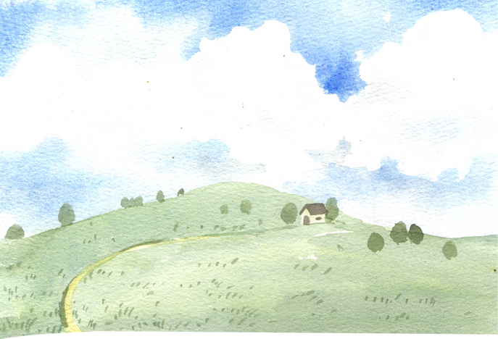
I.
Giới thiệu bài học
Notes:
Giáo án của Thảo Nguyên 0979818956

Slide 4

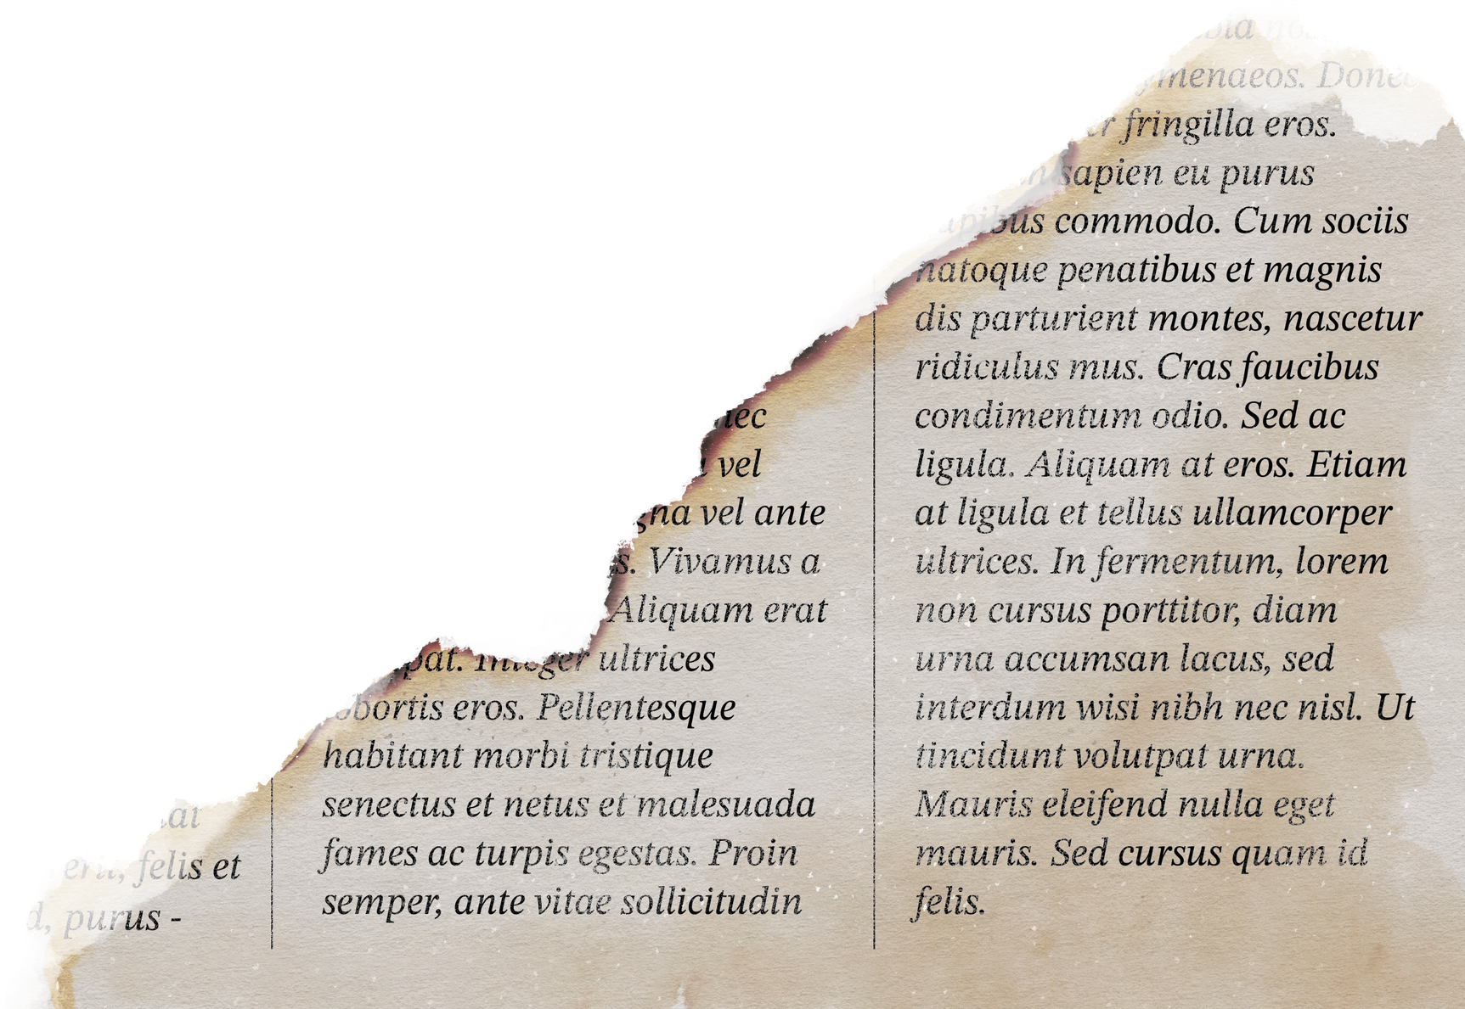
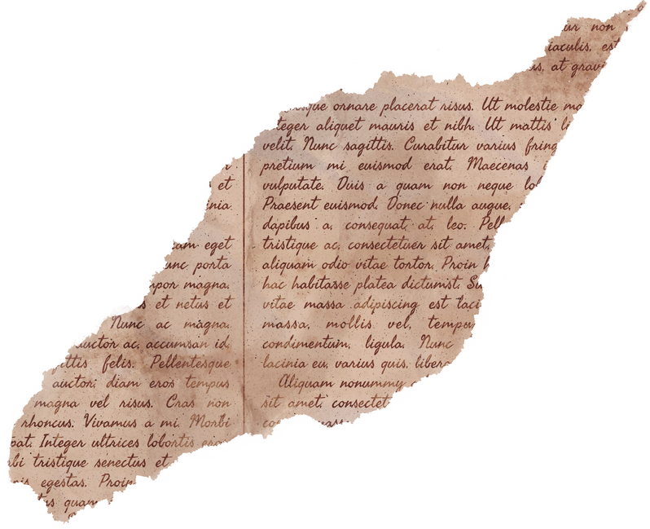
1. Chủ đề
Chúng ta đang sống đang sống trong một thế giới luôn biến chuyển do tác động không ngừng của các điều kiện tự nhiên vừa quen thuộc vừa khó lường và do những hoạt động đa dạng của con người. Phải làm gì để có được hôm nay hạnh phúc và ngày mai tươi sáng, đó là điều tất thảy mọi người quan tâm. Bao nhiêu câu hỏi về tự nhiên, về cuộc sống đang đòi hỏi chúng ta giải đáp bằng sự hiểu biết và tinh thần trách nhiệm. Trong việc tìm lời giải đáp, không ai có thể đứng ngoài.
Hướng tới tương lai tốt đẹp từ những hành động, hoạt động thiết thực, có ý nghĩa của hôm nay.
Notes:
Đoạn văn trên cho biết gì về chủ để của bài học?

Slide 5
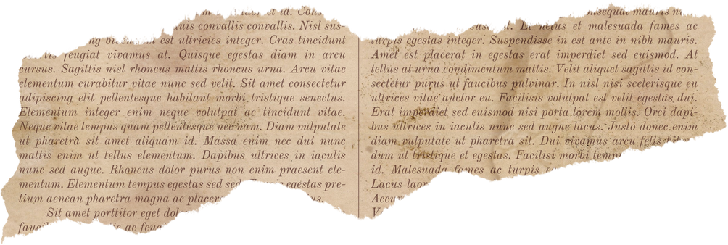
2. Thể loại
Miền châu thổ sông Cửu Long cần chuyển đổi từ sống chung sang chào đón lũ (Lê Anh Tuấn)
Choáng ngợp và đau đỡn những cảnh báo từ loạt phim Hành tinh của chúng ta (Lâm Lê)
Diễn từ ứng khẩu của thủ lĩnh da đỏ Xi-át-tơn.
Văn bản thông tin
Văn bản thông tin
Văn bản nghị luận
Notes:
Qua tìm hiểu các văn bản thông tin – loại văn bản đọc chính của bài học - và một văn bản nghị luận cùng chung chủ đề, em sẽ có thêm hiểu biết về thế giới tự nhiên, về sự ứng phó tích cực của con người trước những thách thức mới của môi trường. Đồng thời, em cũng sẽ nắm được đặc điểm của một số kiểu văn bản như: giải thích một hiện tượng tự nhiên, giới thiệu một tác phẩm nghệ thuật đã xem, đã đọc; từ đó biết tạo lập các văn bản viết và nói tương ứng, có nội dung đề cập những vấn đề đời sống gần gũi với trải nghiệm của bản thân.

Slide 6

I.
Tri thức ngữ văn
Notes:
Giáo án của Thảo Nguyên 0979818956

Slide 7


Phiếu học tập tìm hiểu Tri thức Ngữ văn
Họ và tên:…………………………………………………………………………………………. Lớp………………………………………………………………………...
Nhiệm vụ: Điền thông tin phù hợp vào các ô trong bảng dưới đây:
Văn bản thông tin | Mục đích:
 | Thông tin khách quan:
 | Ý kiến chủ quan:
 | Mối quan hệ giữa thông tin khách quan và ý kiến chủ quan:
Văn bản giải thích một hiện tượng tự nhiên | Mục đích | Cách triển khai
Notes:
Giáo án của Thảo Nguyên 0979818956

Slide 8

1.
Mục đích của văn bản thông tin,
mối quan hệ giữa thông tin khách quan và ý kiến chủ quan
Notes:
Giáo án của Thảo Nguyên 0979818956

Slide 9
Văn bản thông tin
- Mục đích:
cung cấp thông tin xác thực về một sự vật, sự việc, hiện tượng trong đời sống tự nhiên và xã hội.
- Thông tin khách quan
- Ý kiến chủ quan
Tính khách quan, xác thực của thông tin, không bị bóp méo, sai lạc
Là quan điểm đánh giá của người viết về đối tượng được đề cập phải có tính độc lập với thông tin khách quan
có tính độc lập
Notes:
- Văn bản thông tin có mục đích chính là cung cấp thông tin xác thực về một sự vật, sự việc, hiện tượng trong đời sống tự nhiên và xã hội. Chính vì vậy, đối với loại văn bản này, tính khách quan của cách đưa thông tin và bản thân thông tin là điều có tầm quan trọng đặc biệt.
- Muốn đưa thông tin khách quan, người viết cần công phu tra cứu tài liệu, biết tiếp cận thực tế và ghi chép tỉ mỉ, cẩn thận những gì mình thu nhận được với sự hỗ trợ của các phương tiện tác nghiệp chuyên dụng.
- Trong bối cảnh phát triển mạnh mẽ của các phương tiện truyền thống và mạng xã hội, bên cạnh việc cung cấp thông tin, tác giả văn bản còn cần thể hiện quan điểm đánh giá của mình về đối tượng được đề cập, xem như là một cách định hướng giá trị. Tuy vậy, ý kiến chủ quan của tác giả phải được đặt độc lập với phần cung cấp thông tin khách quan, đảm bảo thông tin đưa đến cho người tiếp nhận không bị bóp méo, sai lạc.

Slide 10
2.
Văn bản giải thích
một hiện tượng tự nhiên
Notes:
Giáo án của Thảo Nguyên 0979818956

Slide 11

Mục đích
Cách triển khai
nhằm làm sáng tỏ bản chất, nguyên nhân xuất hiện và những tác động tích cực hoặc tiêu cực có tể có đối với đời sống con người của một hiện tượng tự nhiên nào đó.
- Miêu tả hiện tượng (biểu hiện điển hình, có thể kèm theo những hình ảnh trực quan, kết quả của việc ghi nhận tại chỗ hoặc khai thác từ những nguồn tài liệu đáng tin cậy)
- Giải thích hiện tượng bằng những căn cứ và lập luận khoa học.
Notes:
Trước khi giải thích hiện tượng bằng những căn cứ và lập luận khoa học, người thực hiện văn bản phải miêu tả được những căn cứ và lập luận khoa học, người thực hiện văn bản phải miêu tả được hiện tượng với những biểu hiện điển hình, có thể kèm theo những hình ảnh trực quan, kết quả của việc ghi nhận tại chỗ hoặc khai thác từ những nguồn tài liệu đáng tin cậy.

Slide 12
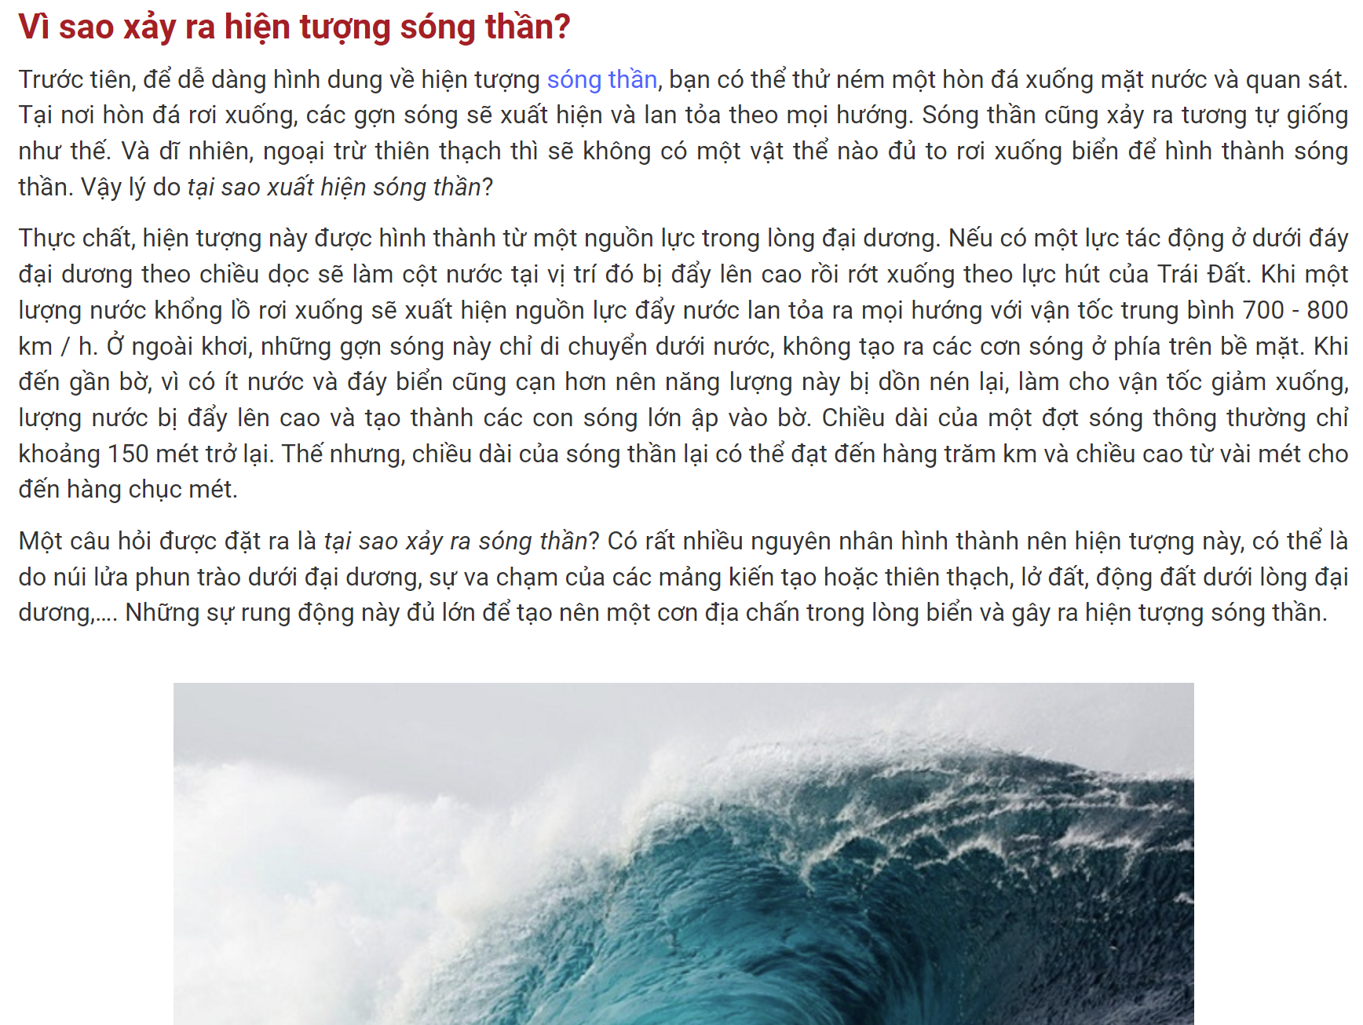
Notes:
GV ví dụ cho HS văn bản: Vì sao xảy ra hiện tượng sóng thần?
https://phuongnam24h.com/vi-sao-co-hien-tuong-song-than-xay-ra.html

Slide 13
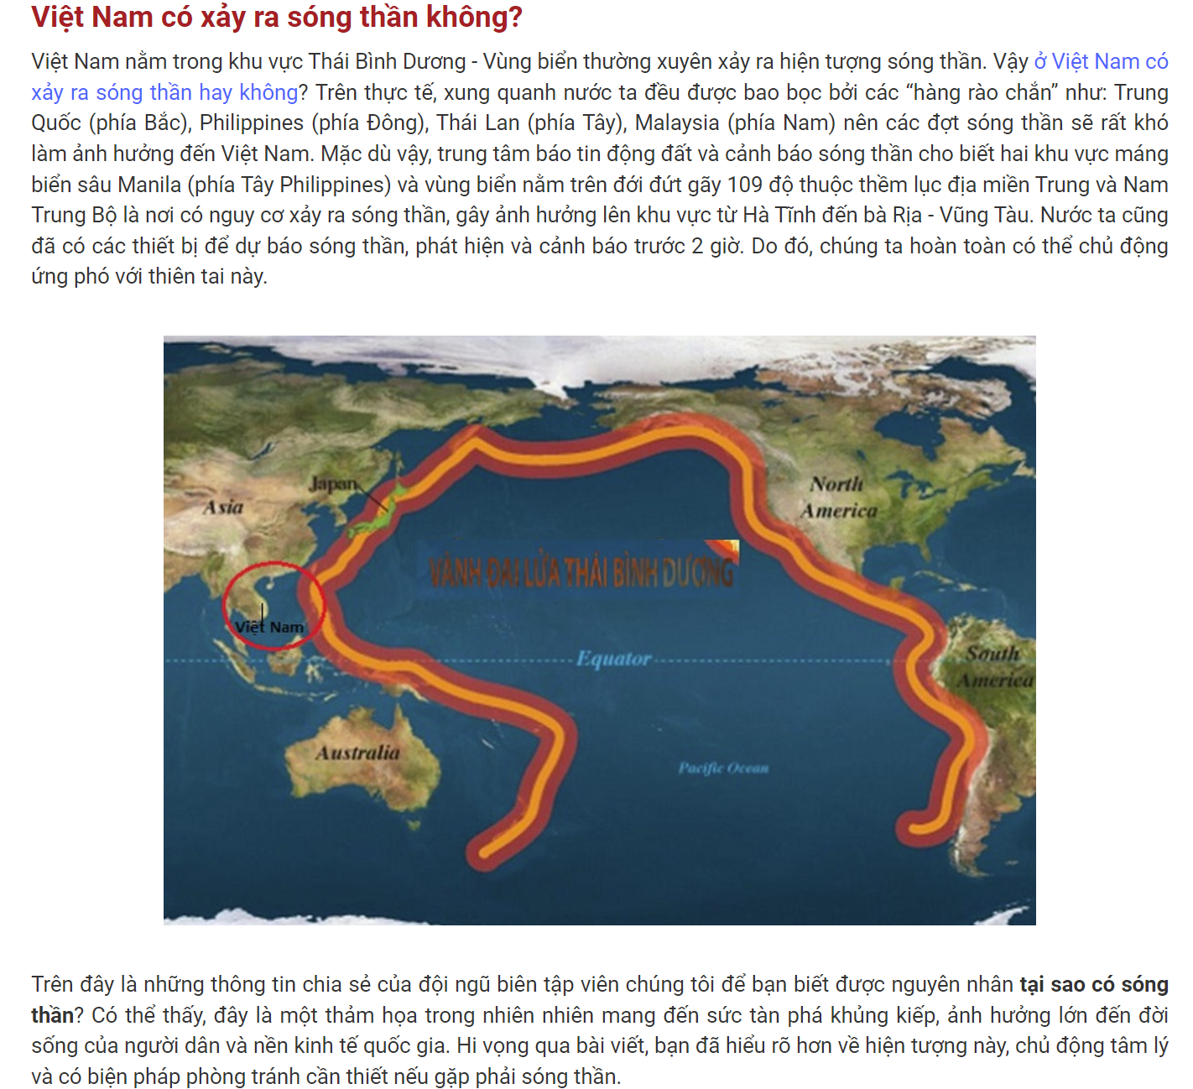
Notes:
GV ví dụ cho HS văn bản: Vì sao xảy ra hiện tượng sóng thần?
https://phuongnam24h.com/vi-sao-co-hien-tuong-song-than-xay-ra.html

Slide 14


Hãy nêu tên một sáng tác dân gian có nói đến hiện tượng lũ lụt. Theo em, trong sáng tác đó, lũ lụt đã để lại ấn tượng nổi bật gì?
Notes:
Cách 1: Truyền thuyết nổi tiếng Sơn Tinh - Thủy Tinh vốn có tự lâu đời, phản ánh sự chống chọi và chiến thắng thiên tai lũ lụt của người Việt. Phần tả về Thủy Tinh gây lũ lụt gói gọn trong khoảng năm câu: Thần hô mưa gọi gió, làm thành giông bão rung chuyển cả đất trời, dâng nước sông lên cuồn cuộn đánh Sơn Tinh. Nước ngập ruộng đồng, nước ngập nhà cửa, nước dâng lên lưng đồi, sườn núi, thành Phong Châu như nổi lềnh bềnh trên một biển nước... Cuộc chiến Sơn Tinh - Thủy Tinh kết thúc, trả lại vẻ đẹp bình yên muôn thuở cho Tản Viên, cho Phong Châu. Dĩ nhiên Thủy Tinh chưa quên thù cũ, hàng năm vẫn dâng nước nhưng không bao giờ giành được phần thắng. Có thể thấy rõ tư tưởng của nhân dân ta qua câu chuyện: một cuộc chiến đấu bất tận chống lại thiên tai địch họa, cuộc sống của muôn dân có thể ít nhiều bị ảnh hưởng, bị tàn phá song sức sống mãnh liệt, ngoan cường của người Việt luôn là điều có thật, sẽ vượt lên để chiến thắng những khắc nghiệt của tự nhiên. Đó cũng là ý chí, nghị lực và niềm lạc quan vô bờ mà cha ông ta gửi gắm qua thiên truyện này: Bão lụt dứt trời quang mây tạnh/ Núi Tản Viên như ngọc xây thành/ Sông lạch chảy như thêu chỉ gấm/ Trên cánh đồng lúa mượt màu xanh... (Sơn Tinh Thủy Tinh - Huy Cận).

Slide 15
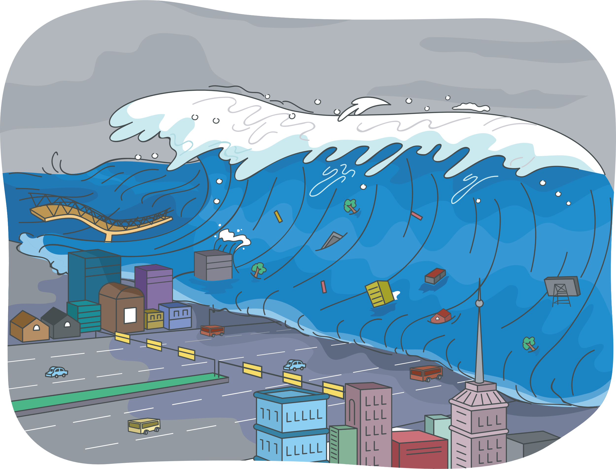

Em hiểu thế nào về nội dung của thành ngữ “sống chung với lũ”? Thử suy đoán về nguồn gốc của thành ngữ này.
Notes:
Sống chung với lũ nghĩa là đưa ra các biện pháp để thích nghi với thời tiết mưa gió bão lụt, chấp nhận những khó khăn bất lợi và sẵn sàng đương đầu khi lũ tới, đồng thời cũng tìm cách khai thác ích lợi từ nó.
Nguồn gốc của thành ngữ này đến từ việc nhiều năm liền người dân đều gặp phải lũ lụt và gió bão làm tiêu tán bao tài sản, của cải lẫn mạng người. Sau quá trình đấu tranh và khắc phục khó khăn, biết không thể chấm dứt hoàn toàn tình trạng lũ lụt, con người đã nghĩ ra nhiều phương án khác nhau để sống chung với lũ.

Slide 16




















Gói từ khóa 1
- Bão,
- Sóng thần
- Lũ lụt
- Động đất
- Mưa đá
Gói từ khóa 2
- Lốc xoáy
- Sấm sét
- Núi lửa phun trào
- Cầu vồng
- Thủy triều
Notes:
Cách 3: Trò chơi “Vẽ hình đoán chữ” Chia lớp thành 2 đội, mỗi đội 4 thành viên, mỗi đội có thời gian 2 phút để vừa vẽ vừa đoán các từ khóa mà đội mình nhận được. Đội nào đoán được chính xác nhiều từ khóa hơn trong thời gian nhanh hơn sẽ giành chiến thắng.
Gói từ khóa 1 (Bão, sóng thần, lũ lụt, động đất, mưa đá)
Gói từ khóa 2 (Lốc xoáy, sấm sét, núi lửa phun trào, cầu vồng, thủy triều)

Slide 17
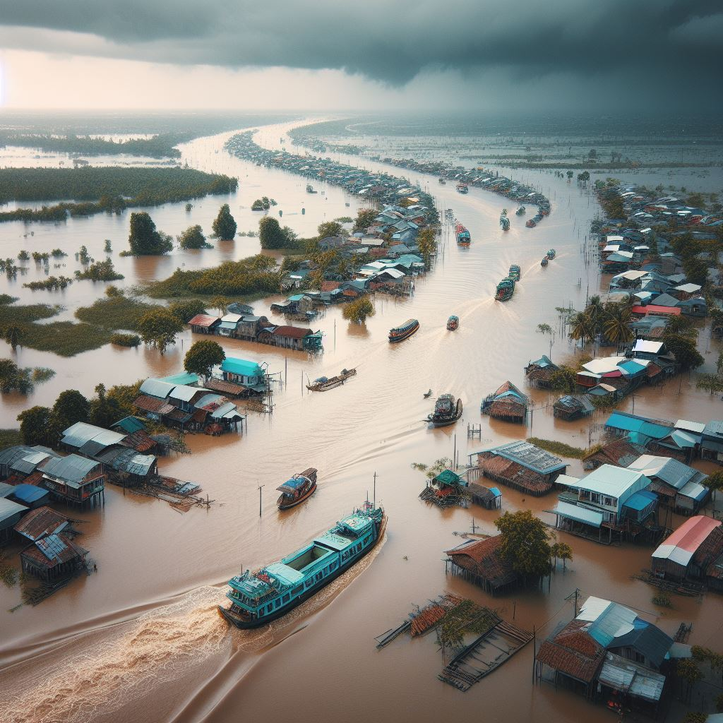
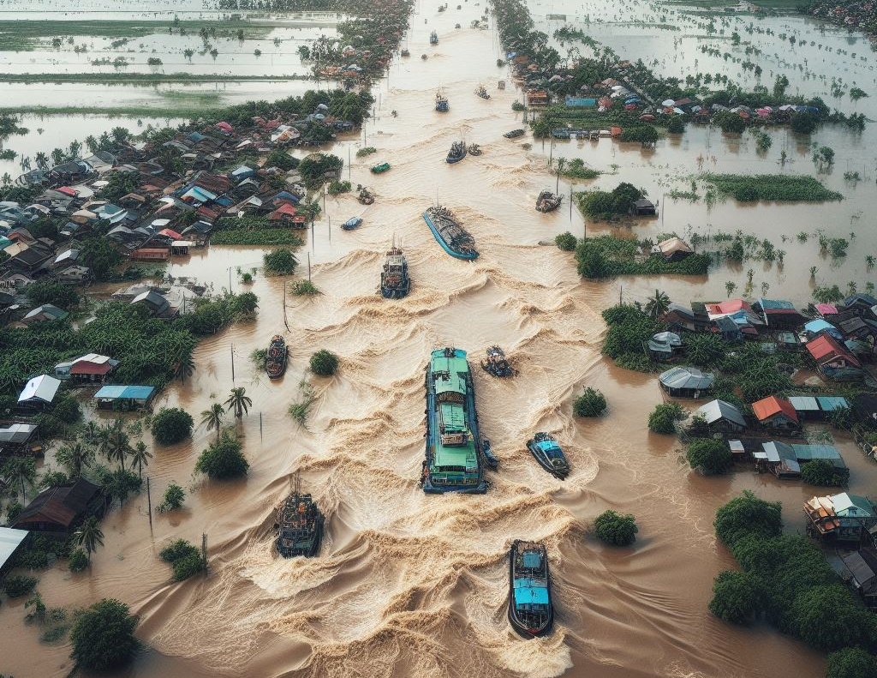
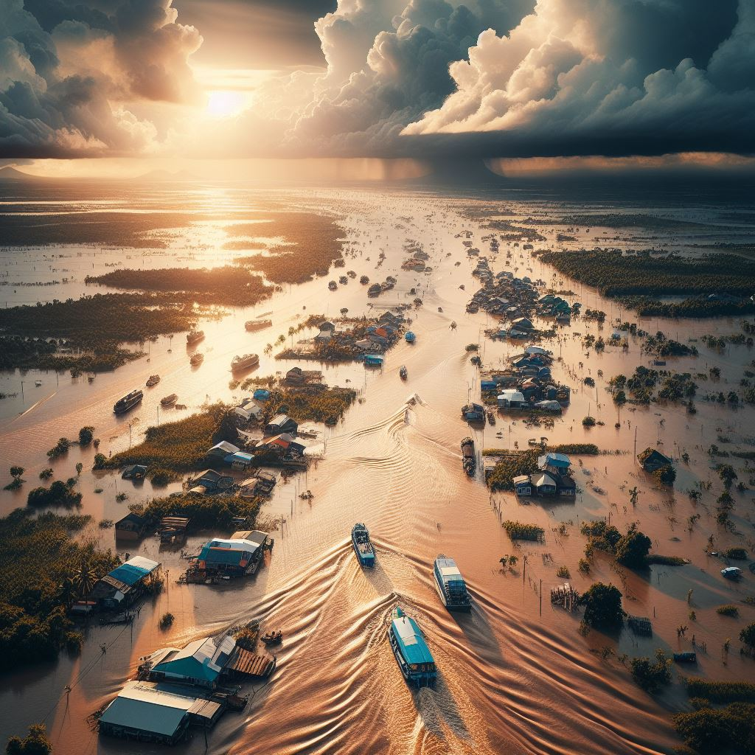
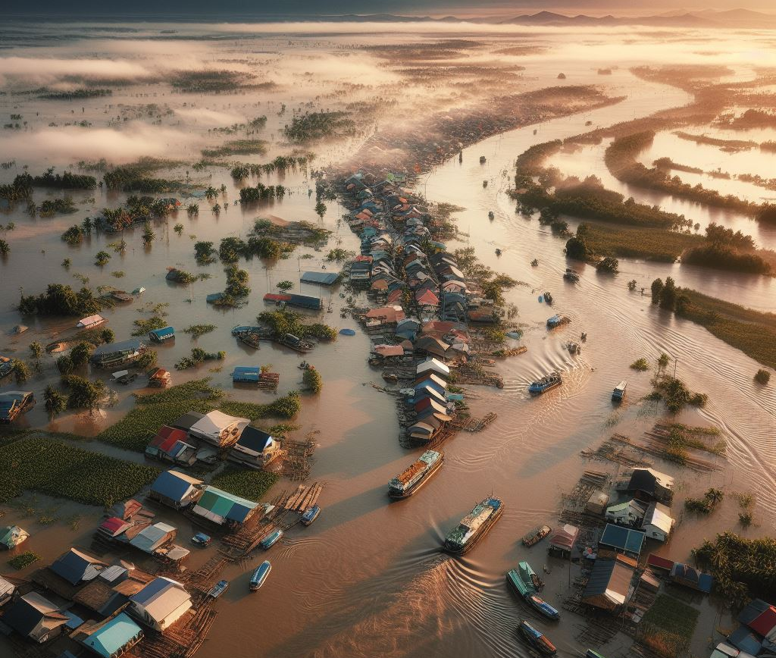
Bài 9: Hôm nay và ngày mai
Miền châu thổ sông Cửu Long cần chuyển đổi từ sống chung sang chào đón lũ
- Lê Anh Tuấn-

Slide 18

I.
Đọc – Tìm hiểu chung

Slide 19

1. Đọc – tìm hiểu cước chú
a. Đọc
Đọc to, rõ ràng, mạch lạc, chú ý phần in đậm (sa – pô) và những chỉ dẫn về chiến lược đọc theo dõi và chú ý trong các thẻ.
Notes:
Giáo án của Thảo Nguyên 0979818956

Slide 20


1. Đọc – tìm hiểu cước chú
b. Tìm hiểu cước chú
Tạo từ điển
Notes:
GV tổ chức hoạt động “Tạo từ điển” - Cho học sinh đọc một đoạn văn bản và xác định các từ mà họ không hiểu.
- Yêu cầu học sinh viết các từ đó lên một bảng và sau đó cùng nhau tìm hiểu và ghi rõ nghĩa của từng từ trong từ điển hoặc trên internet, sách vở.
- Sau khi hoàn thành, yêu cầu học sinh chia sẻ và trình bày về các từ các em đã tìm hiểu.

